Slide 1
（下書き）
定期預金口座開設セールス推奨先分析結果

Slide 2
モデル概要
説明変数
  Job,martial,education,previous,poutcome
AR値
  トレーニングデータ：20.9%
  検証データ：18.3%
      （12.5%減少→OverFitting懸念無し）
抽出結果顧客件数
  1538名（5459名中）
  ※対象顧客一覧は別紙参照
利益期待値：153,327円
  （cost:150円、利益1000円で算出）

Slide 3
説明変数選択の考え方
選択した説明変数
Job,martial,education,previous,poutcome
コンタクト履歴のうちprevious、poutcome以外はキャンペーン成果そのものと連動するため説明変数として不適切と判断
取引情報の変数では良いモデル構築できなかったため不適切と判断（検証結果は別紙参照）
個人情報のうち、Ageのみはデータ内で偏りが過剰に大きく、不当に影響が強く出たので対象外。

Slide 4
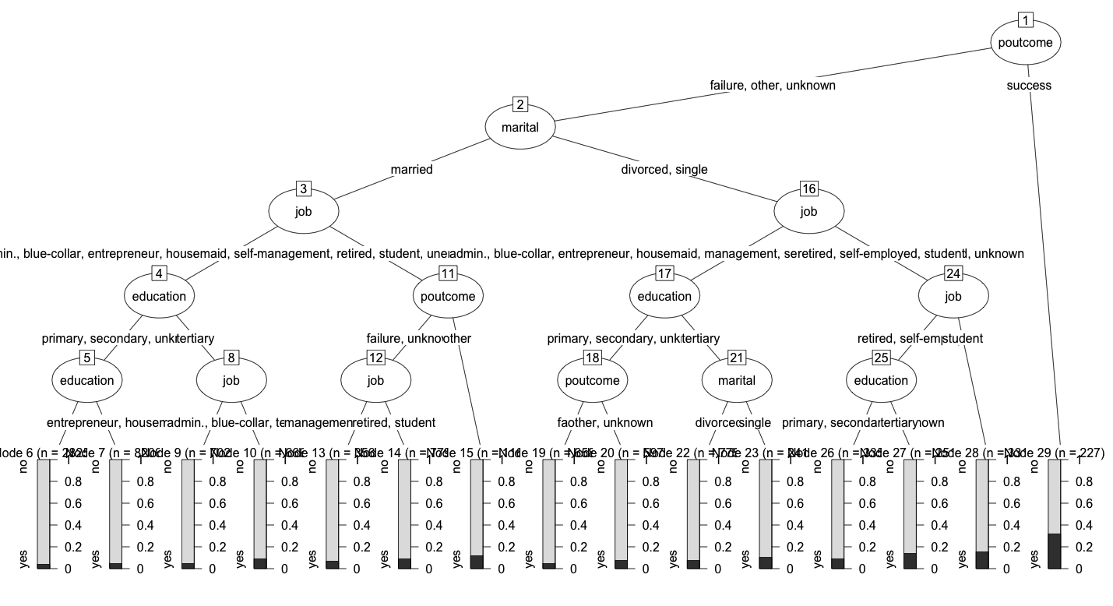
デシジョンツリー

